Slide 1
Муниципальное бюджетное общеобразовательное учреждение
«Гимназия № 24» города Калуги
Презентация
к технологической карте урока окружающего мира
на тему:
«Почему Луна бывает разной?»
на Всероссийский конкурс для педагогов на лучшую публикацию
«Творческий учитель-2023»
Разработала:
учитель начальных классов
высшей квалификационной категории
Ирина Петровна Филатова
Калуга, 2023 г.

Slide 2
«Чтобы хорошо переваривать полученные знания, надо с аппетитом их употреблять»
Анатоль Франс

Slide 3
Проверь себя!
+ - - + + + -

Slide 4
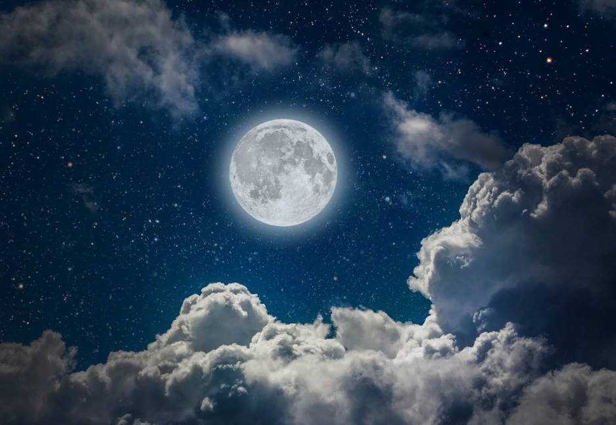
Ночью страшно и темно.
Я гляжу в свое окно.
Льется с неба тусклый свет –
Это чудо или нет?
Золотиста и бледна,
Освещает мир …

Slide 5
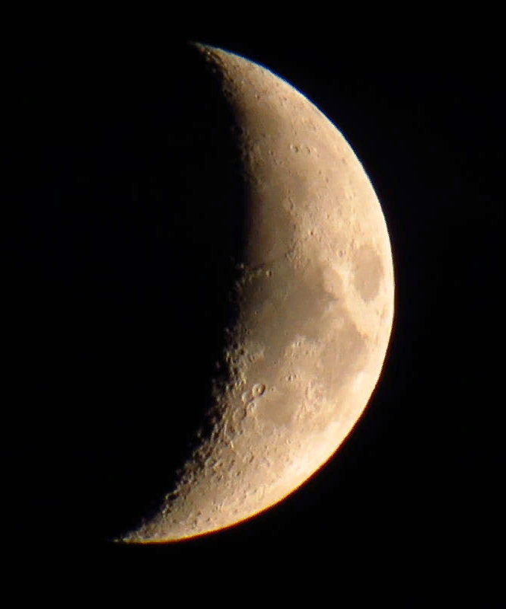
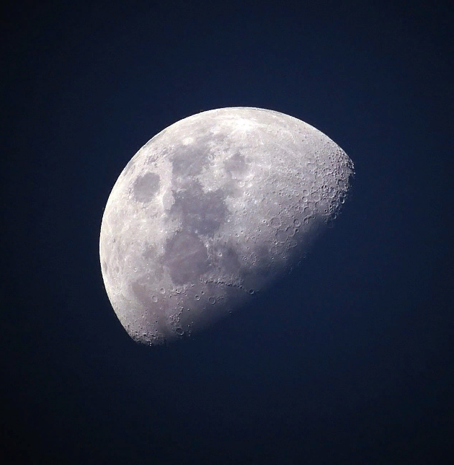
Сладкоежка
Торопыжкин
Вопросик

Slide 6
СПУТНИК – это…
1. Человек, который вместе с кем-нибудь совершает путь, путешествует. Тот, кто сопровождает кого-нибудь в жизни, совершает вместе с кем-нибудь жизненный путь.
2. перен. То, что сопутствует чему-нибудь, находится или появляется вместе с чем-нибудь.
3. Небесное тело, обращающееся вокруг планеты.

Slide 7
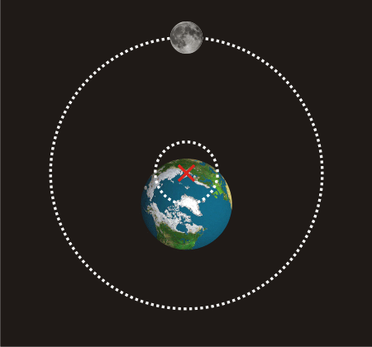

Slide 8
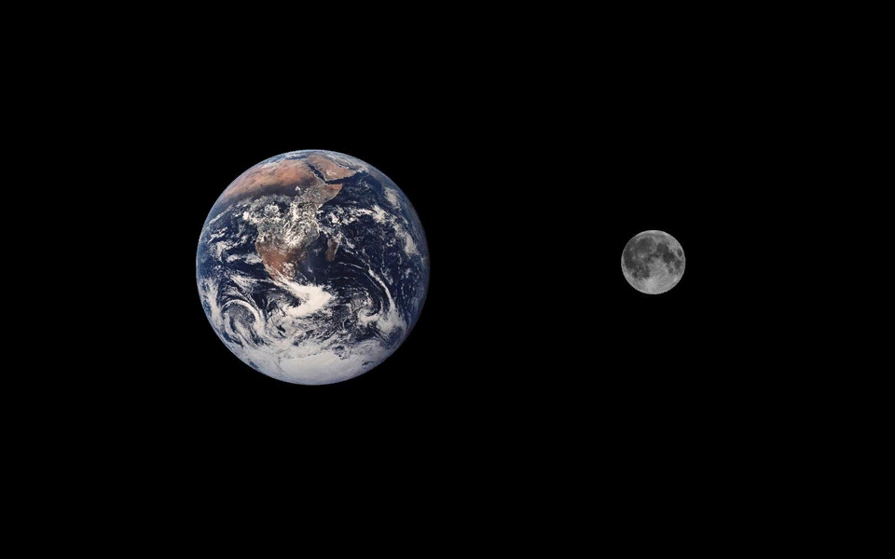

Slide 9
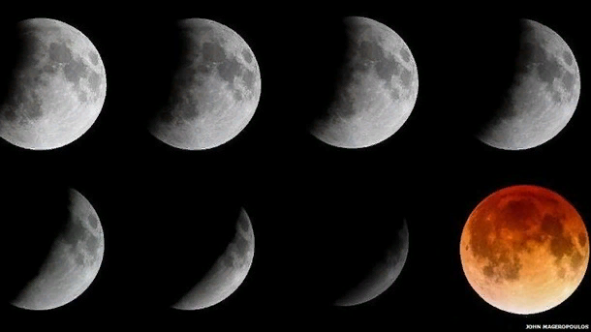

Slide 10
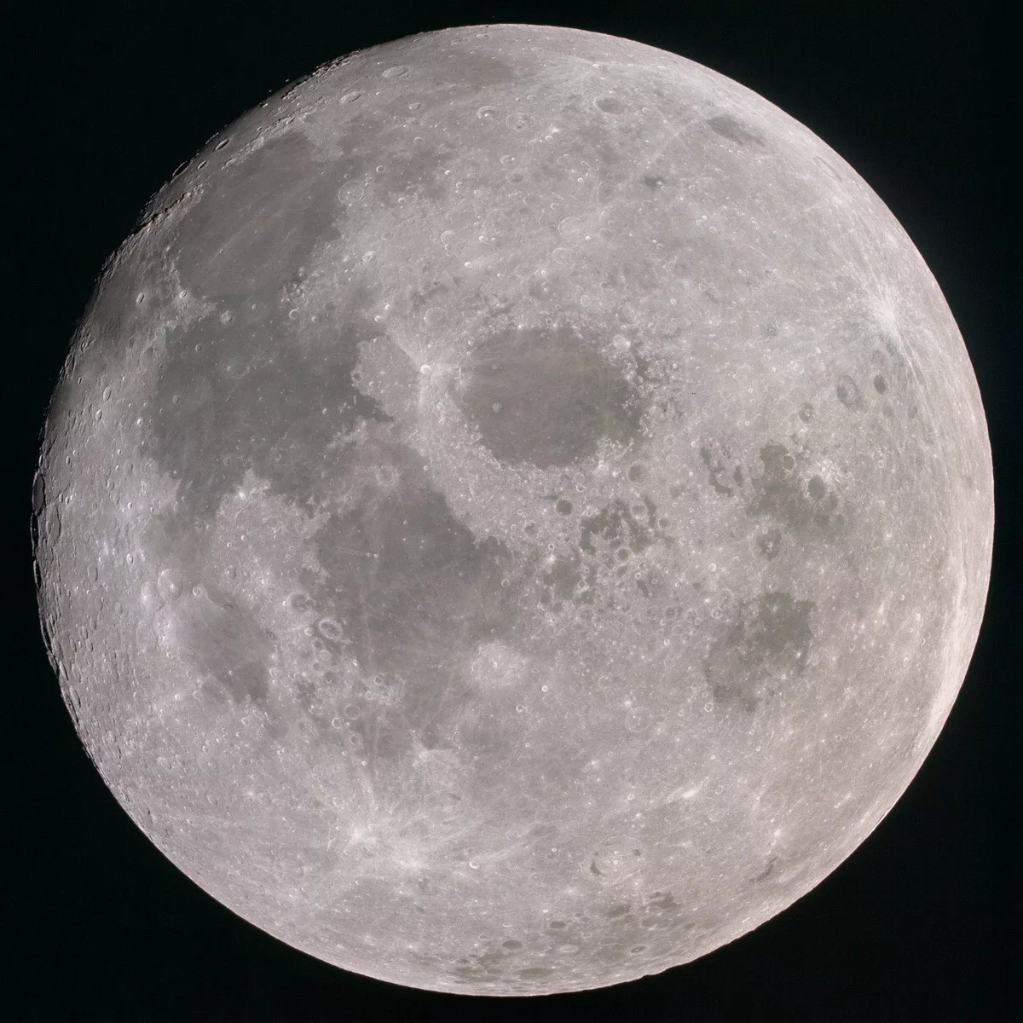

Slide 12
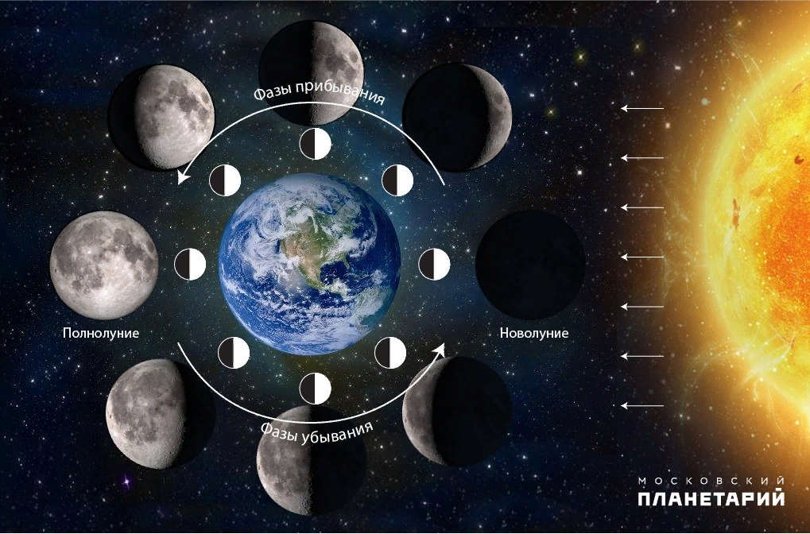

Slide 13
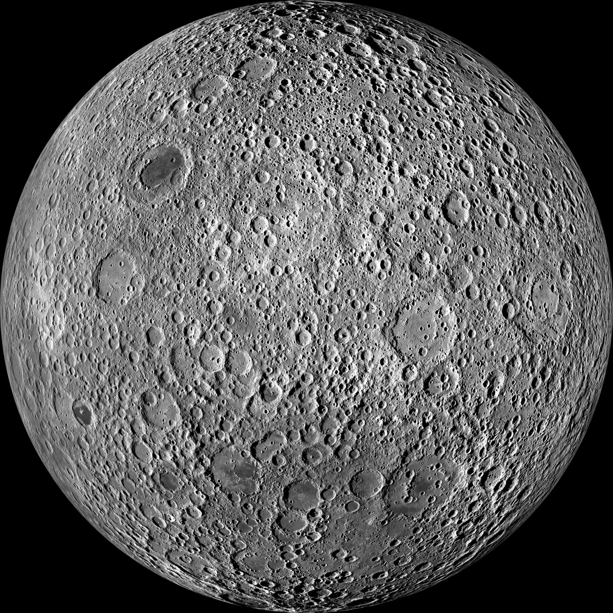

Slide 14
